Slide 1
Projet Calculatrice-NSI-1ère
Team BKRS:
Bonhomme Antoine
Kaneshakumar Lakshman
Richard Nicolas
Seytor Erwan

Slide 2
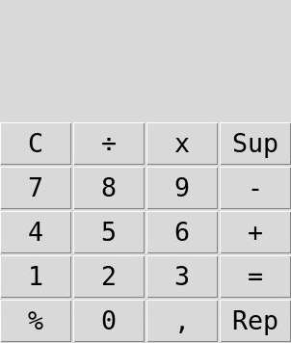
Étape 2: Spécifications fonctionnelles et techniques
Interface de la calculatrice :
écran
Codage sur python 3.8 sur Replit.com.
: touche pour supprimer un caractère ou la totalité de la ligne
: touche d’opération
: touche de chiffres
: touche « égalité »
: touche « Rép » (système de mémorisation du calcul précédent)

Slide 3
Étape 3: Le Périmètre Fonctionnel
Obligatoire​ | Confortable​ | Luxe​
- Additionner / Soustraire​​ - Diviser / Multiplier​​ - Entrer des nombres réels - Effacer un caractère ou une ligne​ - Affichage d’un message d’erreur en cas d’action impossible / problème | - Système de mémoire (reprise du calcul précèdent) - Utilisation de touches du clavier pour les différentes actions - Visuel agréable | - Changement de couleur - Fonctions trigonométriques - Fonction pourcentage - Historique de calcul

Slide 4
Carnet de bord de groupe et personnel
Carnet de bord de groupe :
https://teams.microsoft.com/_#/school/tab::b2d27fd1-4010-4787-96a0-f361b17acccb/BKRS%20Bonhomme%20Seytor%20Richard%20Kaneshakumar?threadId=19:387219193dc8400ea9d4033966e60aa6@thread.tacv2&ctx=channel
Carnet de bord personnel :
https://institutionsaintemarie.sharepoint.com/:o:/r/sites/2021_NSI_105/SiteAssets/2021_NSI_105%C2%A0%E2%80%93%C2%A0Bloc-notes?d=w08efda251a8b4b8dbbc8164218f2de5f&csf=1&web=1&e=PCXsbQ

